Slide 1


Rapport d’activité de l’usine ACOR Vauvert
Soutenance Orale
École Sécurité Environnement Qualité
MORONI Alexandre Juin 2013

Slide 2
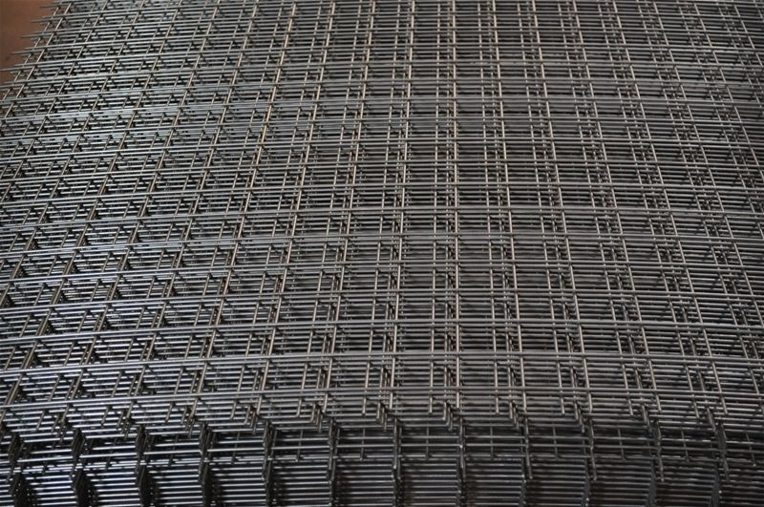

RIVA France
Aciéries
ACOR
Vauvert
Creil
St Just
RIVA
Google image

Slide 3
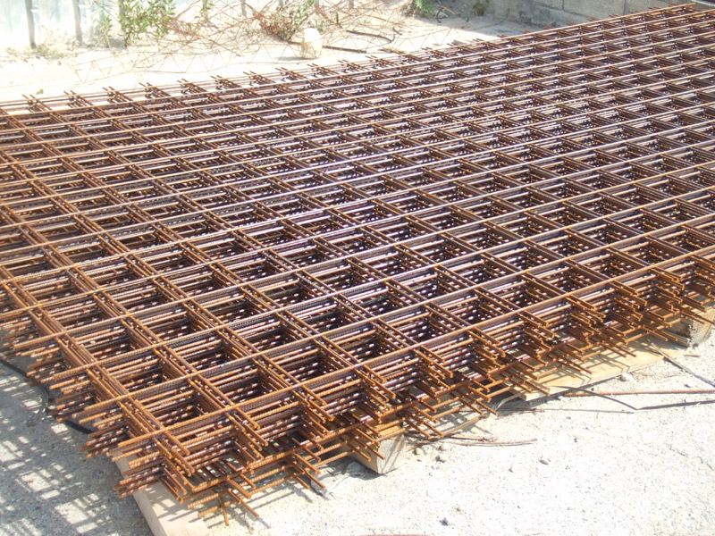
PLAN
Présentation de l’usine ACOR Vauvert
Présentation de la mission majeure: Élaboration du Document Unique (DU) selon la procédure groupe Riva France
Les difficultés rencontrées
Google image

Slide 4
I- Présentation de l’usine
II- Mission majeure: Élaboration du Document Unique
Contexte
Méthode
1-Découpage fonctionnel
2-Identification des dangers
3- Évaluation des risques
4- Plans d’actions
III- Difficultés rencontrées
Conclusion
Remerciements
Sources
ORGANIGRAMME
Responsable QSE ACOR France Jean-Claude TIMBERT
Directeur Général Pascal VARIS
Direction Yann MOLIN (Départ Mars 2013)
Production Jean-Louis TOURREAU
Maintenance Jean-Pierre GUSAÏ
Administration Anne-Dorothée SIMON
Laboratoire/Qualité Guillaume MARTINEZ
Chefs d'équipes GARCIA/ MALFITANO/ PERRIER
Apprenti QSE Alexandre MORONI

Slide 5
ELABORATION DU DOCUMENT UNIQUE
I- Présentation de l’usine
II- Mission majeure: Élaboration du Document Unique
Contexte
Méthode
1-Découpage fonctionnel
2-Identification des dangers
3- Évaluation des risques
4- Plans d’actions
III- Difficultés rencontrées
Conclusion
Remerciements
Sources
Réalisation du Document Unique
(obligation règlementaire depuis 2001)
Respect des Procédures Groupes
Objectif ACOR Vauvert 2013: Tendre vers le zéro accident de travail

Slide 6
A-????? Découpage Géographique
I- Présentation de l’usine
II- Mission majeure: Élaboration du Document Unique
Contexte
Méthode
1-Découpage fonctionnel
2-Identification des dangers
3- Évaluation des risques
4- Plans d’actions
III- Difficultés rencontrées
Conclusion
Remerciements
Sources
ZONE I
Secteur 1 Risque A Risque B
Secteur 2 Risque B Risque C
Risque D
Tenir compte de la Co-activité

Slide 7
Présentation des risques professionnels
I- Présentation de l’usine
II- Mission majeure: Élaboration du Document Unique
Contexte
Méthode
1-Découpage fonctionnel
2-Identification des dangers
3- Évaluation des risques
4- Plans d’actions
III- Difficultés rencontrées
Conclusion
Remerciements
Sources
Chute de hauteur
Chute de plain pied
Manutention
Route / Déplacements
Chimique
Machine – Outils
Électrique
Incendie / explosion
Facteurs d’ambiance
Bruit
Éclairage
Température
Travail sur écran
Psychosociaux
Chute d’effondrement

Slide 8
Identification des dangers
I- Présentation de l’usine
II- Mission majeure: Élaboration du Document Unique
Contexte
Méthode
1-Découpage fonctionnel
2-Identification des dangers
3- Évaluation des risques
4- Plans d’actions
III- Difficultés rencontrées
Conclusion
Remerciements
Sources
Stratégie de communication
1
Présentation de l’activité
2
AT/MP
3
Risques perçus
4
Propositions d’amélioration

Slide 9
Évaluation des risques
I- Présentation de l’usine
II- Mission majeure: Élaboration du Document Unique
Contexte
Méthode
1-Découpage fonctionnel
2-Identification des dangers
3- Évaluation des risques
4- Plans d’actions
III- Difficultés rencontrées
Conclusion
Remerciements
Sources
grille d'évaluation du risque.docx
A
B
Actions de prévention
C
Hiérarchisation des risques

Slide 10
Moyens de maitrise
I- Présentation de l’usine
II- Mission majeure: Élaboration du Document Unique
Contexte
Méthode
1-Découpage fonctionnel
2-Identification des dangers
3- Évaluation des risques
4- Plans d’actions
III- Difficultés rencontrées
Conclusion
Remerciements
Sources
A , B, C
Causes de la situation dangereuse
Propositions d’amélioration
Réunion
Insertion dans le document support « Demande de fiche d’action »

Slide 11
Difficultés rencontrées
I- Présentation de l’usine
II- Mission majeure: Élaboration du Document Unique
Contexte
Méthode
1-Découpage fonctionnel
2-Identification des dangers
3- Évaluation des risques
4- Plans d’actions
III- Difficultés rencontrées
Conclusion
Remerciements
Sources
Risques Machines
Risques liés aux facteurs humains (comportement, manque de sensibilisation, manque de motivation et d’autonomie)

Slide 12
Conclusion
I- Présentation de l’usine
II- Mission majeure: Élaboration du Document Unique
Contexte
Méthode
1-Découpage fonctionnel
2-Identification des dangers
3- Évaluation des risques
4- Plans d’actions
III- Difficultés rencontrées
Conclusion
Remerciements
Sources
Expérience professionnelle
Expérience personnelle
Augmentation de l’expertise métier
Intégration dans le monde du travail

Slide 13
Remerciements
I- Présentation de l’usine
II- Mission majeure: Élaboration du Document Unique
Contexte
Méthode
1-Découpage fonctionnel
2-Identification des dangers
3- Évaluation des risques
4- Plans d’actions
III- Difficultés rencontrées
Conclusion
Remerciements
Sources
Directeur Général de l’usine ACOR Vauvert Monsieur VARIS
Mes tuteurs professionnels: Monsieur MOLIN Madame SIMON
Ma tutrice enseignante: Madame DI CONSTENZO
Les responsables de l’usine
Les chefs d ’équipe et les opérateurs

Slide 14
Sources
I- Présentation de l’usine
II- Mission majeure: Élaboration du Document Unique
Contexte
Méthode
1-Découpage fonctionnel
2-Identification des dangers
3- Évaluation des risques
4- Plans d’actions
III- Difficultés rencontrées
Conclusion
Remerciements
Sources
Évaluation des risques professionnels CNRS
- Procédures groupe ACOR D.U
- Dossier ICPE établi en collaboration avec Evolutys
Union des industries et métier de la métallurgie
Groupe des Industries Métallurgiques de la région parisienne
Google Image
Manuel Qualité de l’usine
ISO 9001 vers.2008

Slide 15

Merci de votre attention

